Slide 1
Министерство образования Республики Мордовия
Портфолио
Зубаровой Елены Юрьевны,
воспитателя
муниципального дошкольного
образовательного учреждения
«Детский сад №91 компенсирующего вида»
г. о. Саранск

Slide 2
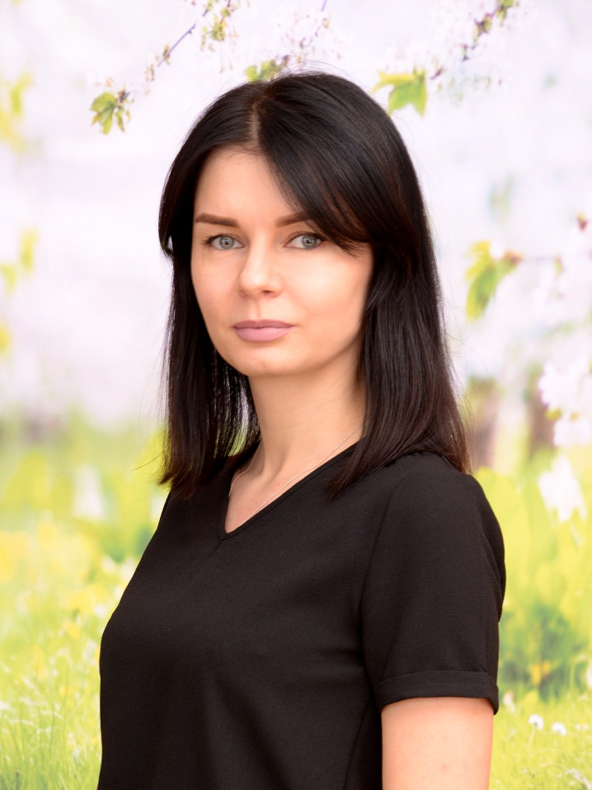
ФИО: Зубарова Елена Юрьевна
Дата рождения: 08.02.1991 г.
Профессиональное образование: высшее, 2013 г.,
МГУ имени Н. П. Огарева;
Специальность: Психология
Квалификация: Психолог. Преподаватель психологии
№ диплома и дата выдачи: КГ № 05235, 22 июня 2013 г. Профессиональное образование: высшее, 2020 гг.,
ФГБОУ ВО «МГПИ им. М.Е.Евсевьева»
Специальность: «Психолого-педагогическое образование»
Квалификация: Магистр
№ диплома и дата выдачи: № 101324 5064006,
8 февраля 2020 г.
Общий трудовой стаж: 9 лет
Стаж педагогической работы (по специальности): 9 лет
Наличие квалификационной категории: первая кв. кат.
Дата последней аттестации: 13.03.2019 г. (Приказ МО РМ №313 от 26.03.2019 г.)

Slide 3
Представление педагогического опыта
Зубаровой Елены Юрьевны размещено на сайте МДОУ «Детский сад №91 компенсирующего вида»
https://ds91sar.schoolrm.ru/sveden/employees/11232/259029/

Slide 5
1. Участие в инновационной (экспериментальной) деятельности
«Психолого-педагогическое сопровождение социальной адаптации дошкольников с умственной отсталостью в условиях интегрированного обучения»
(приказ №01-02/125 от 27.05.2019 г.Управления образования Администрации городского округа Саранск).
Срок реализации 5 лет.

Slide 6
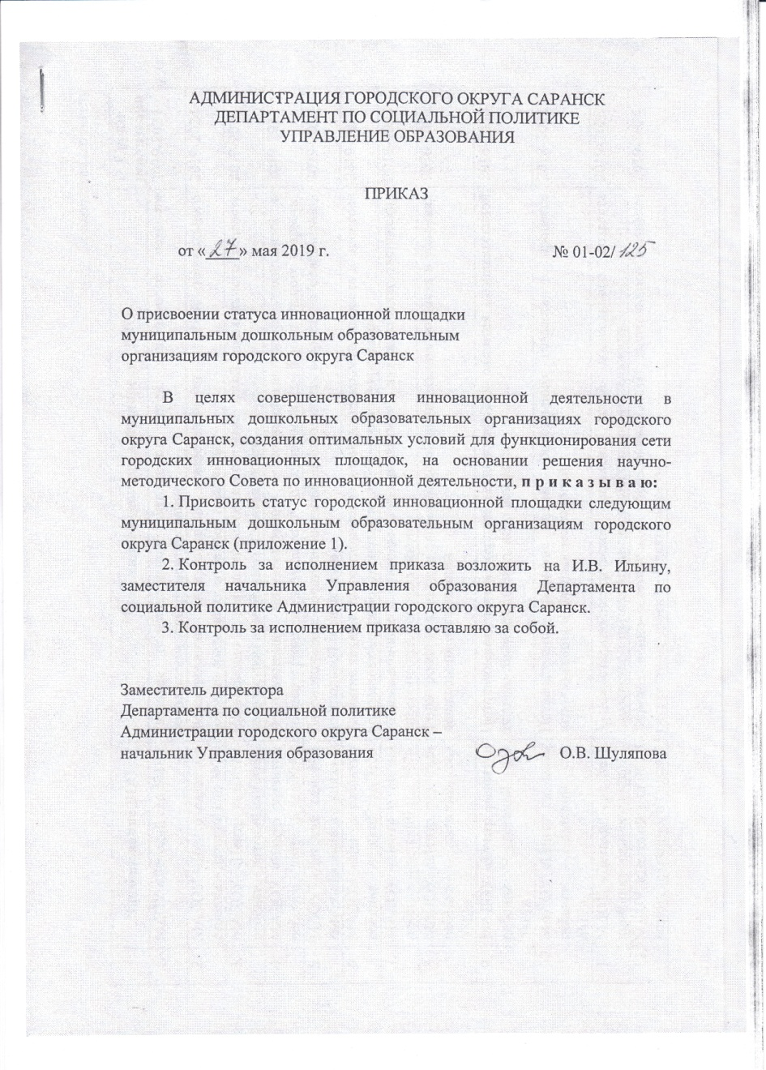
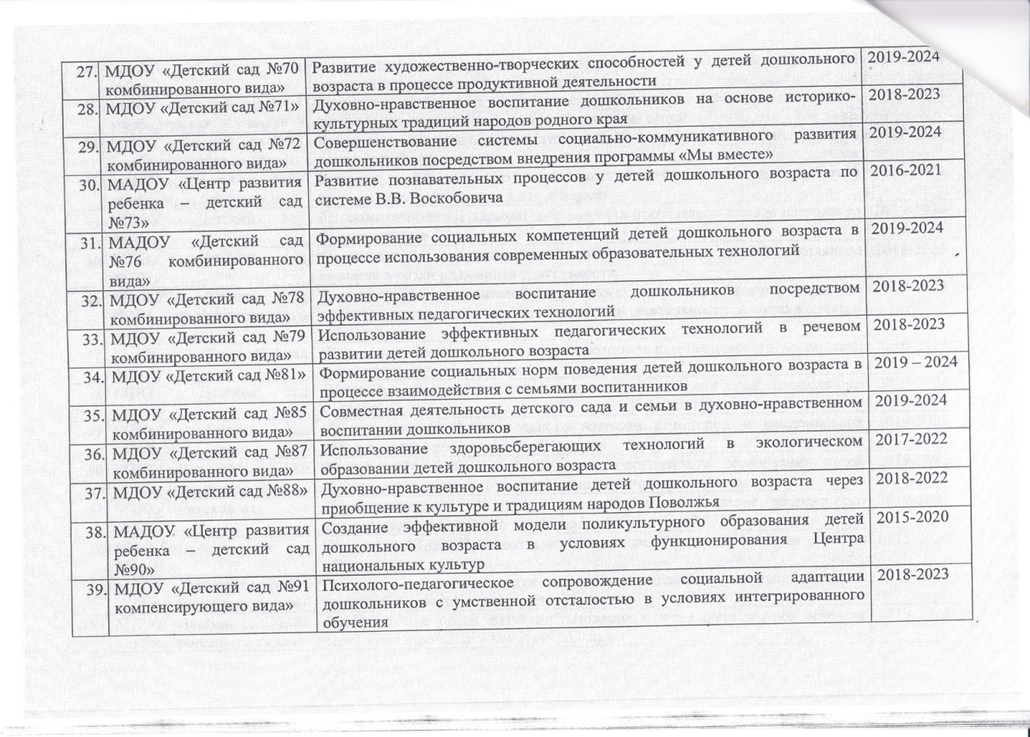

Slide 7
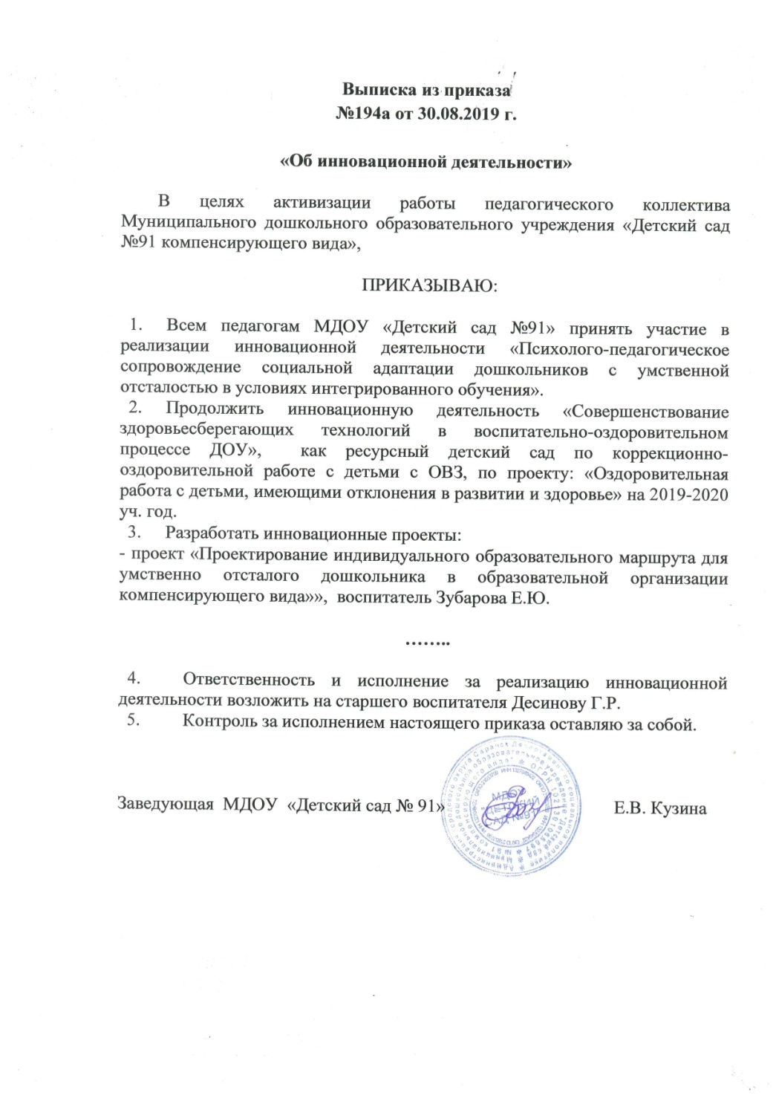

Slide 9
2. Наставничество

Slide 10
3. Наличие публикаций, включая интернет – публикации.
Российский уровень – 1
Международный уровень – 2
Интернет-публикация – 1

Slide 11
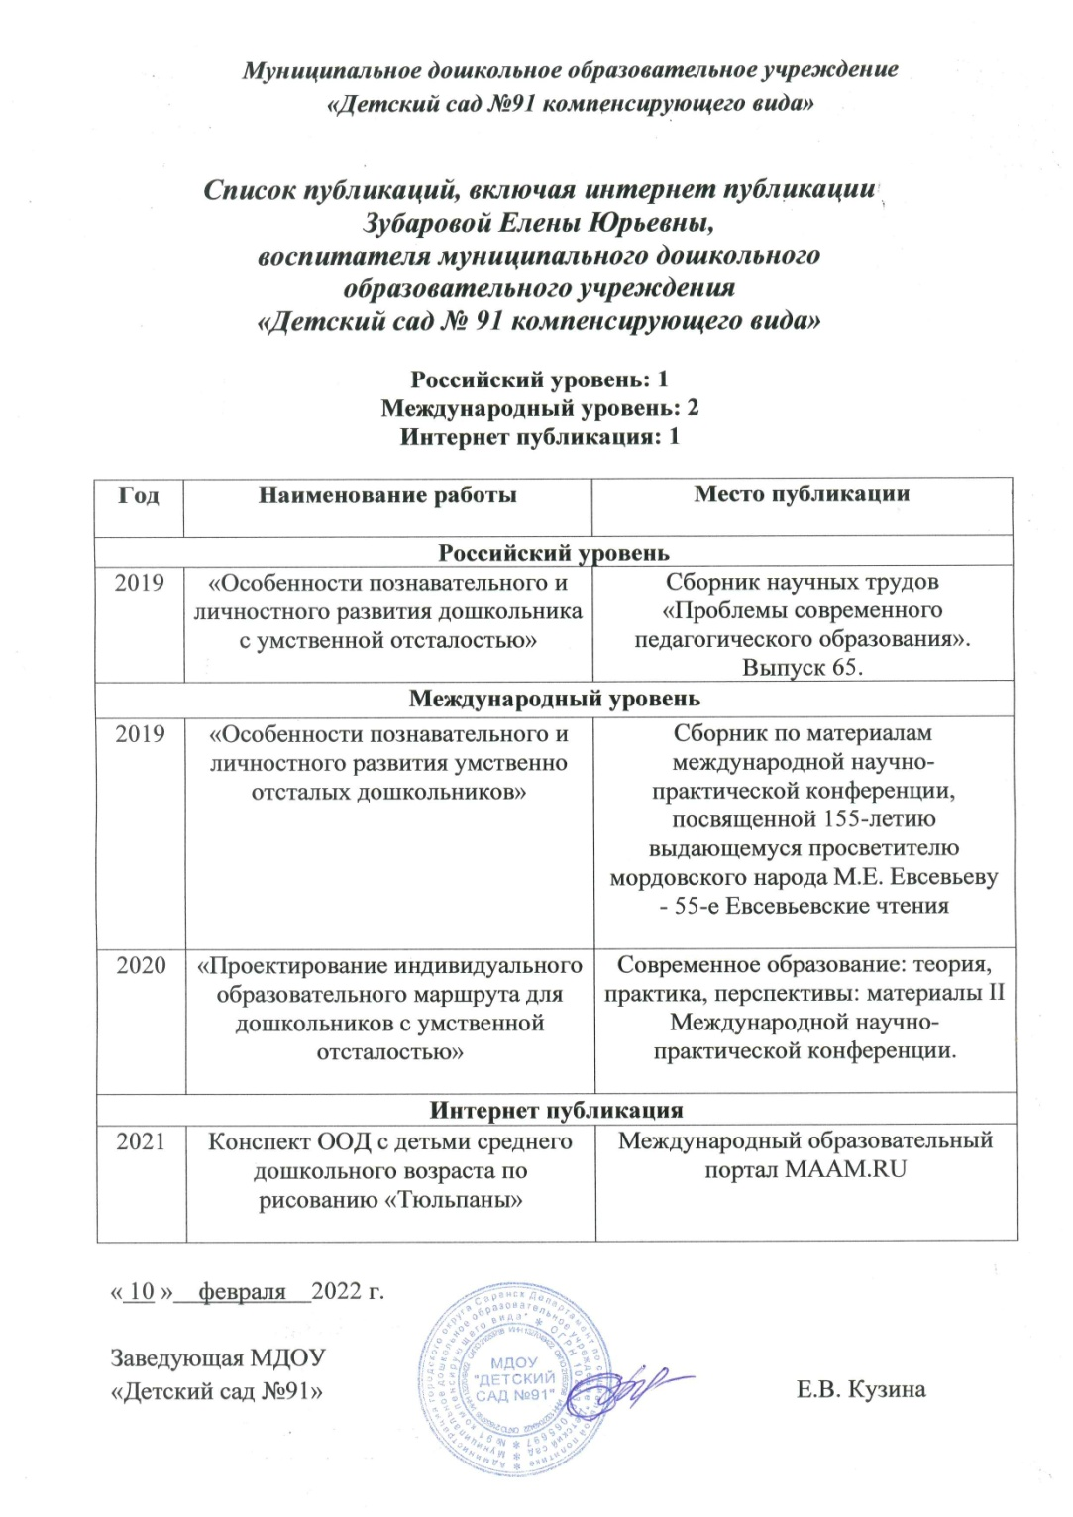

Slide 12
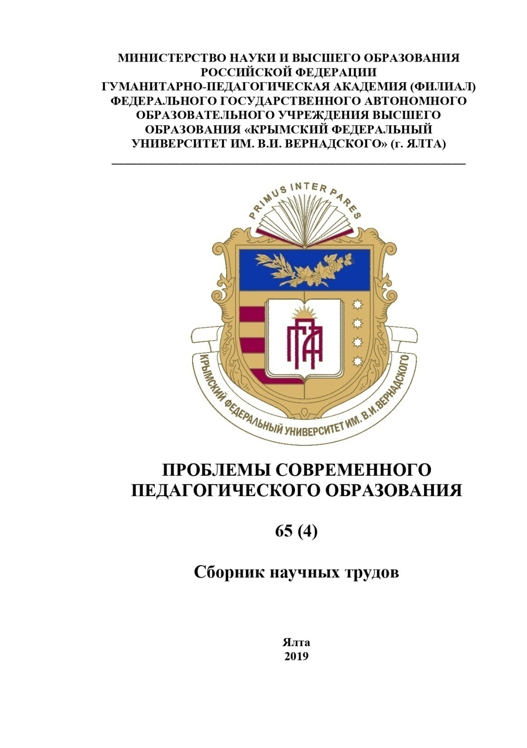
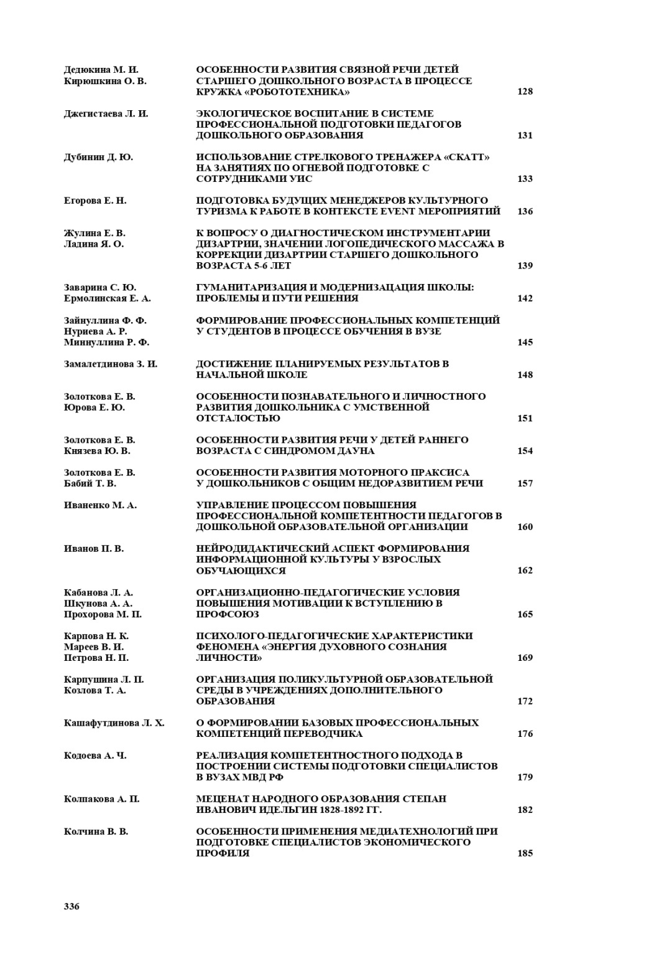

Slide 13
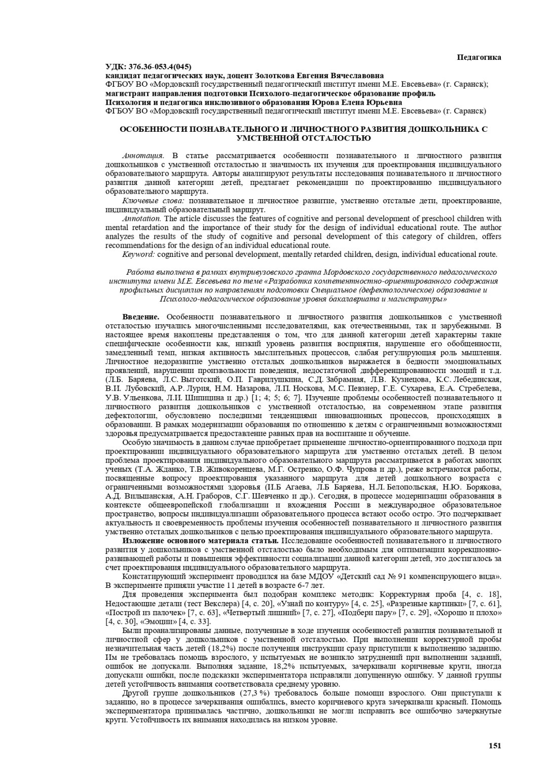

Slide 14
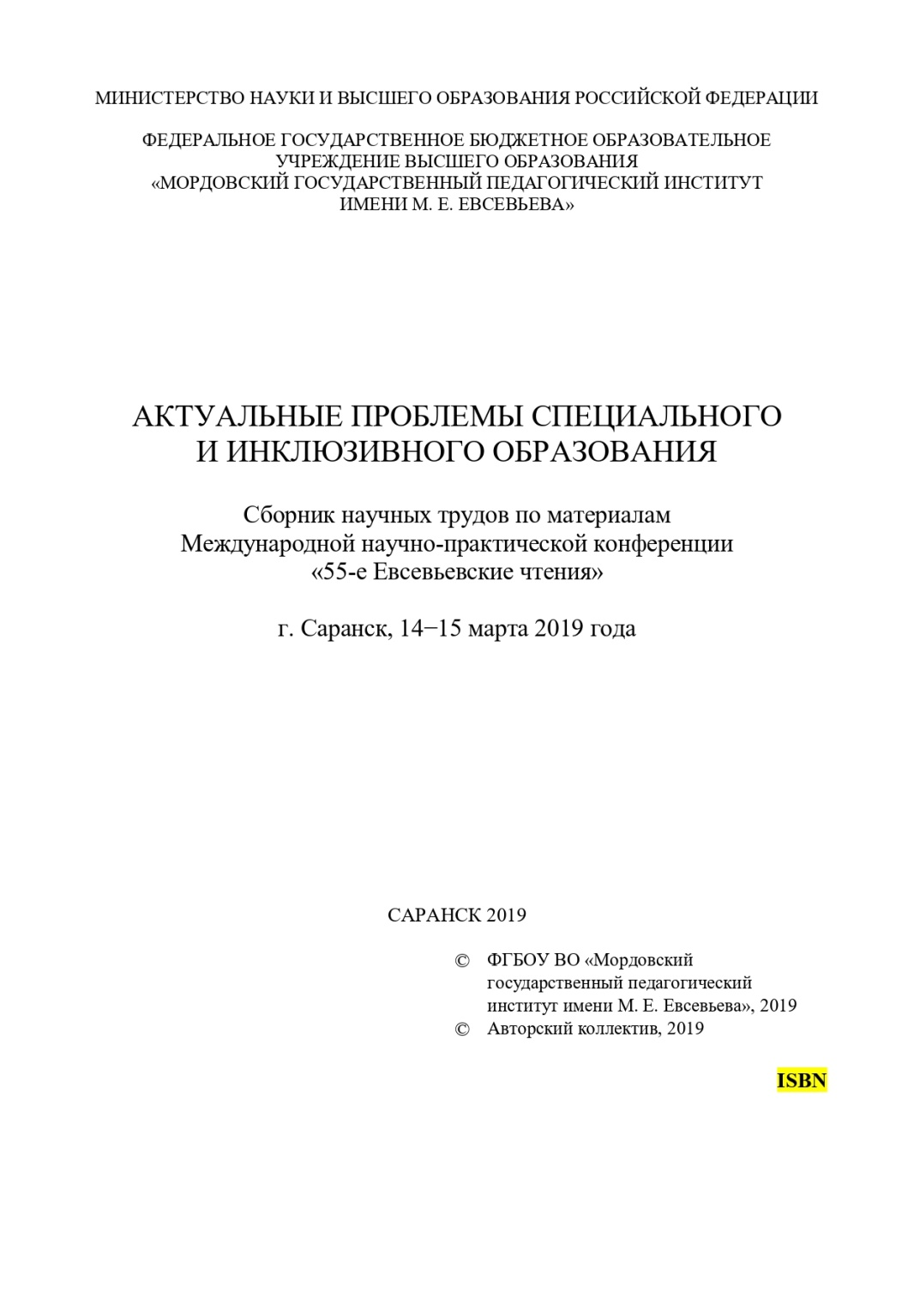
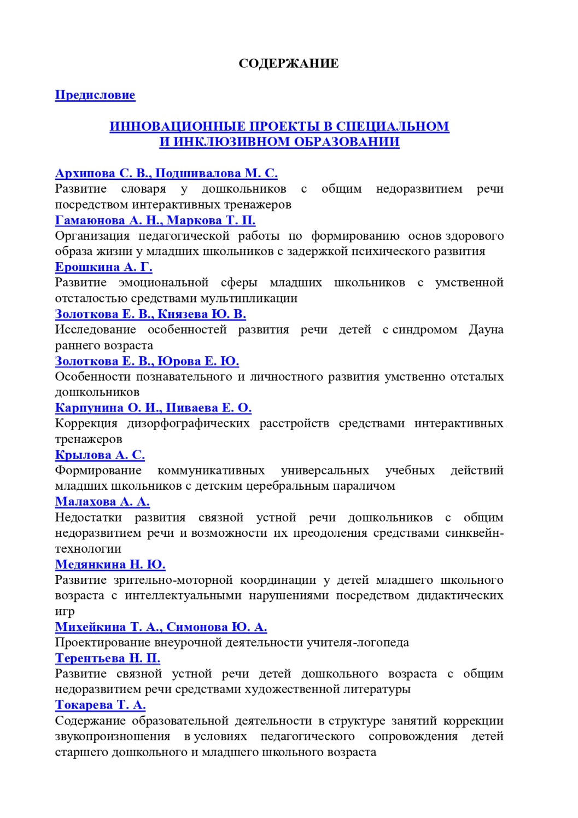

Slide 15
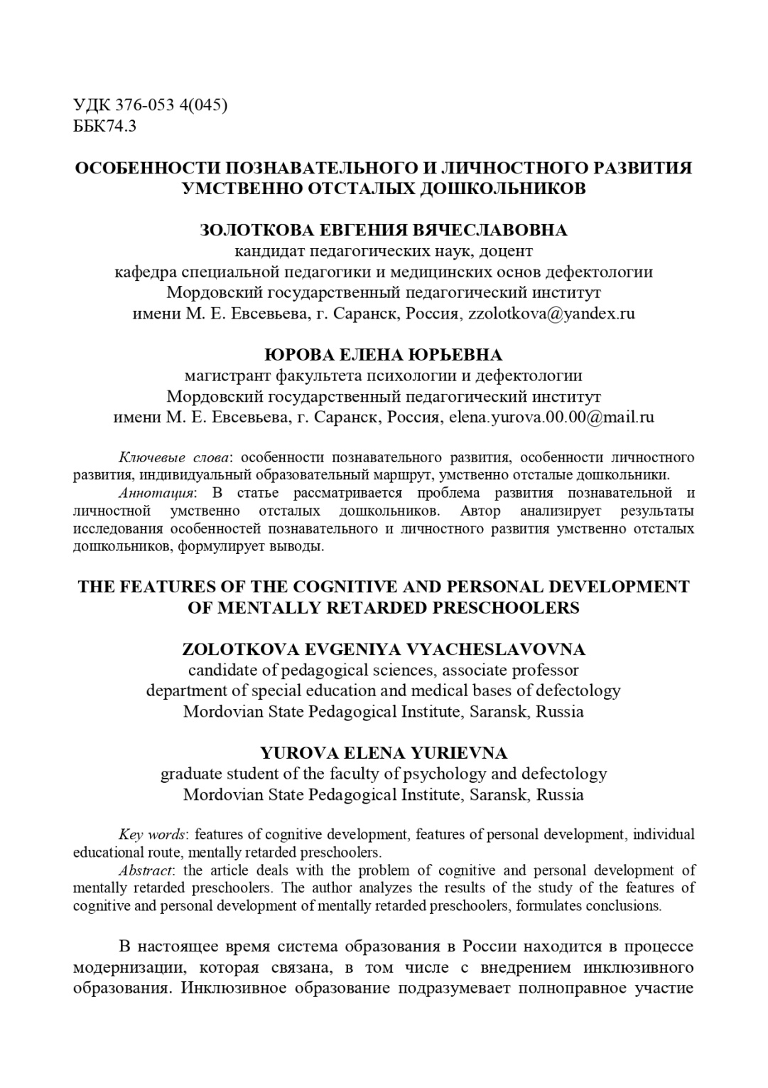

Slide 17
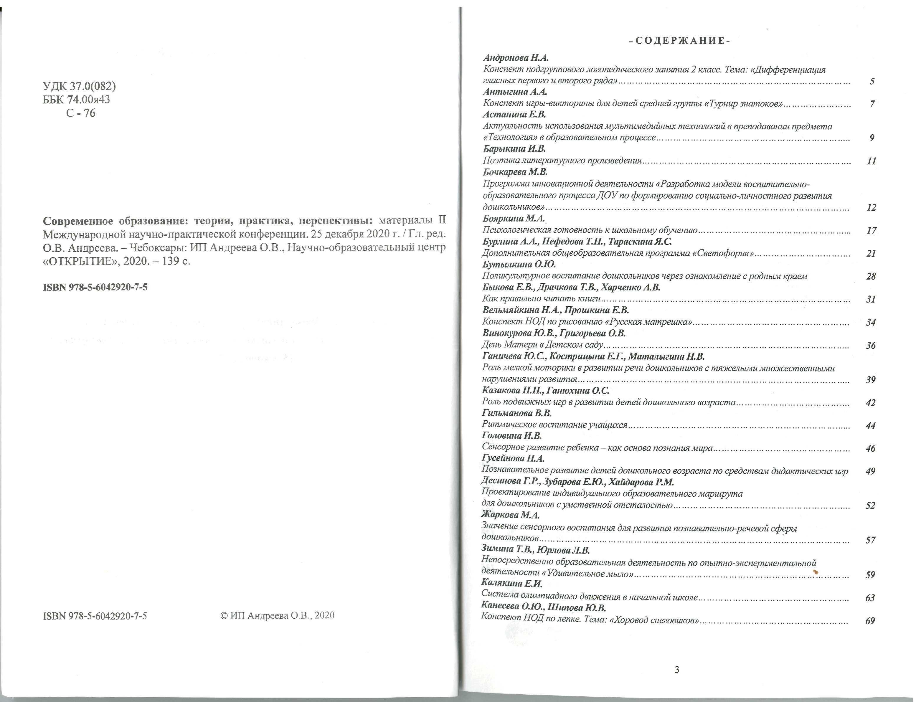

Slide 18
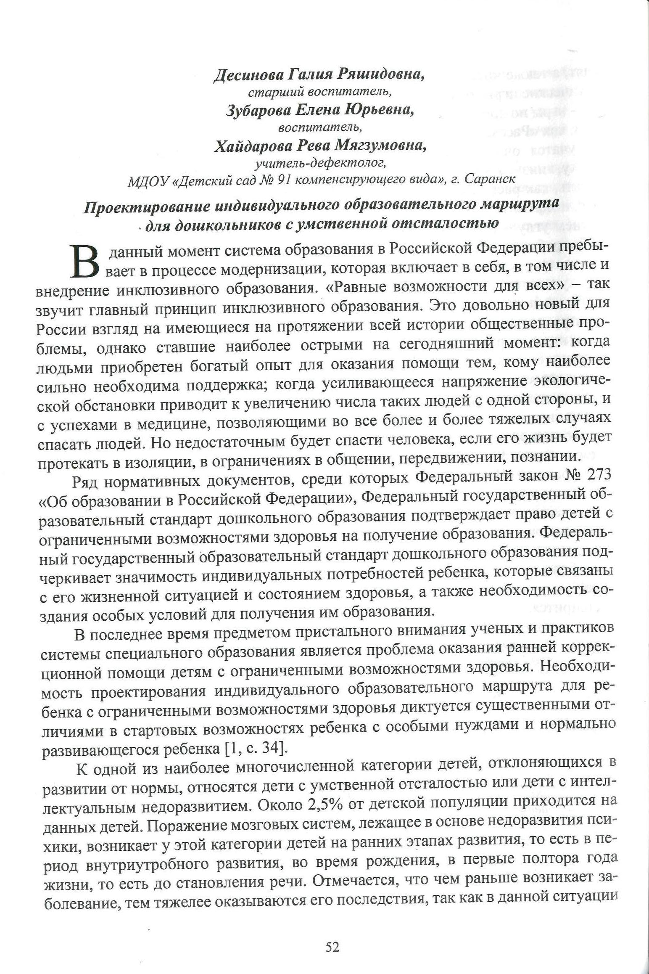

Slide 19
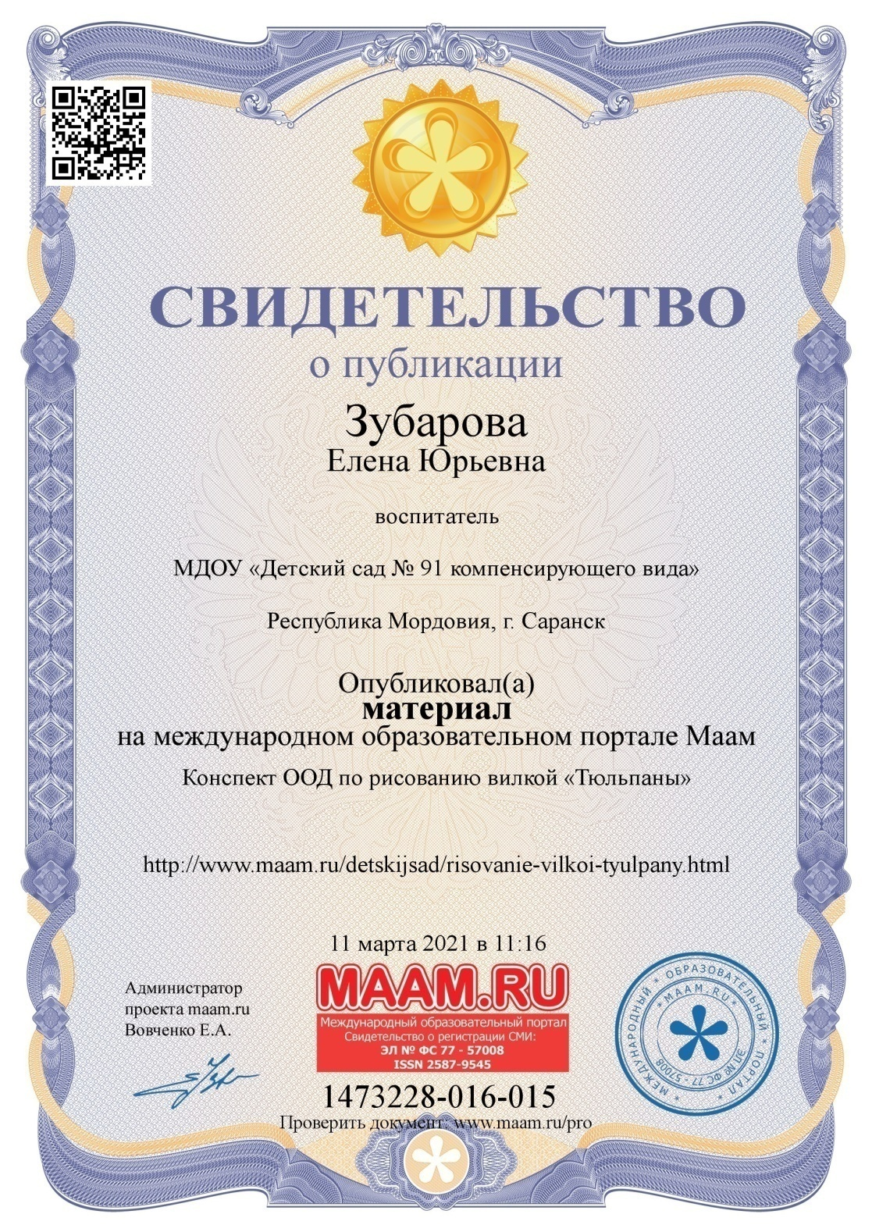

Slide 20
4. Результаты участия воспитанников:
конкурсах, выставках, турнирах, соревнованиях, акциях, фестивалях.
Муниципальный уровень – 4

Slide 21
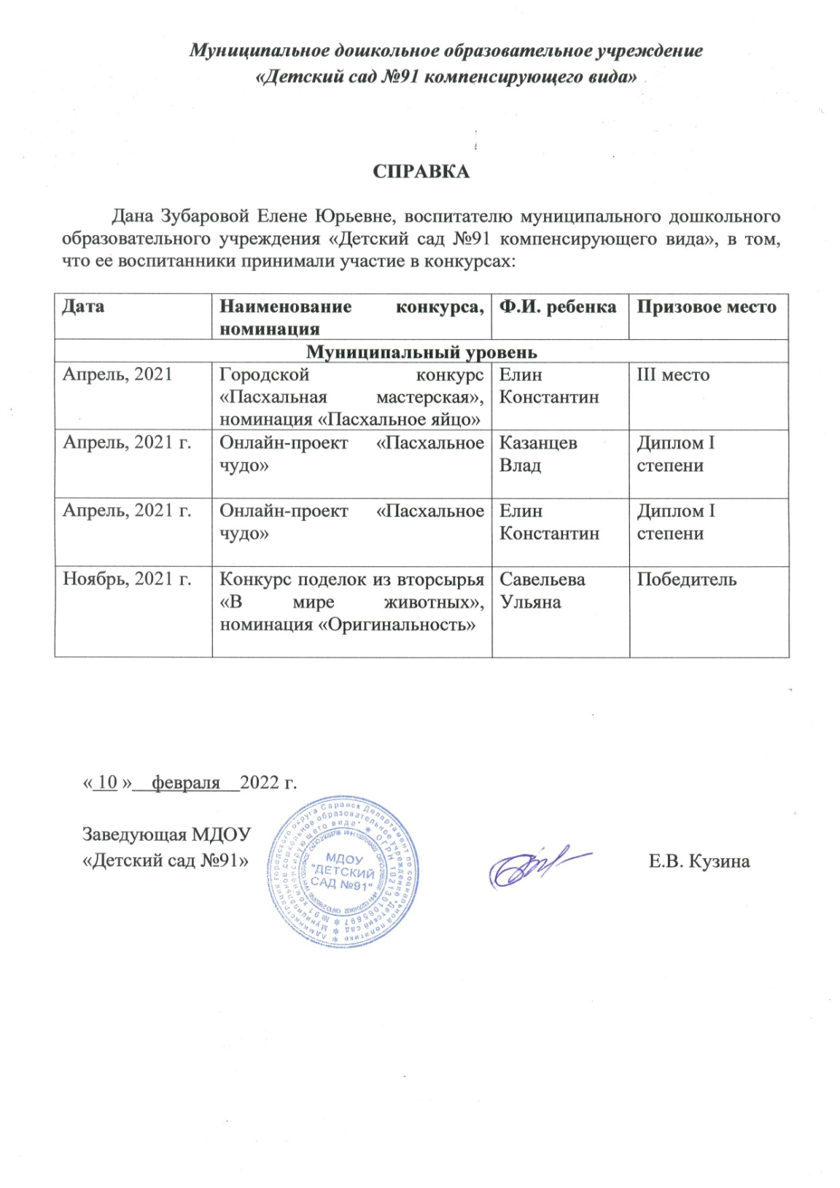

Slide 22
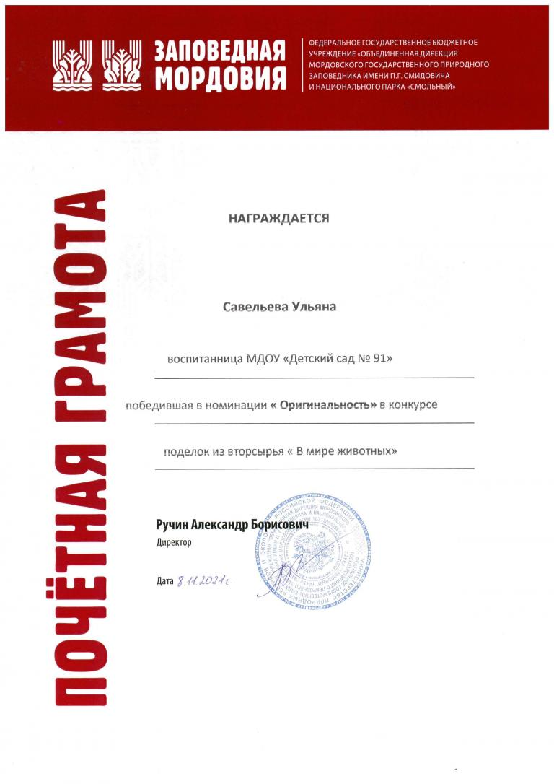

Slide 24
5. Наличие авторских программ,
методических пособий

Slide 25
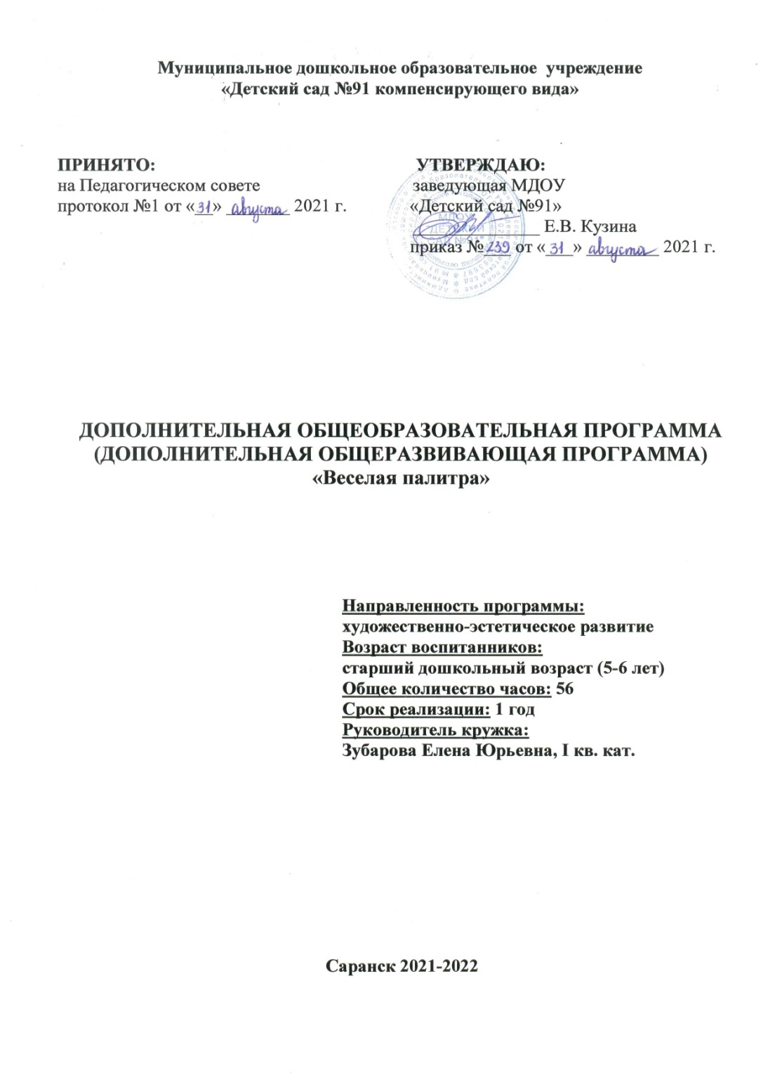
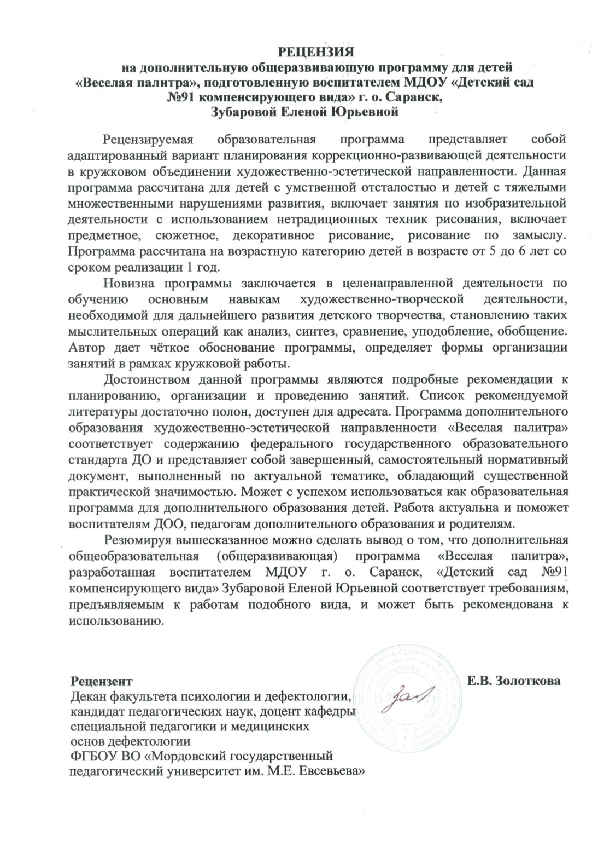

Slide 26
6. Выступление на научно-практических конференциях, педагогических чтениях, семинарах секциях, методических объединениях
Уровень образовательной организации – 2
Российский уровень – 1

Slide 27
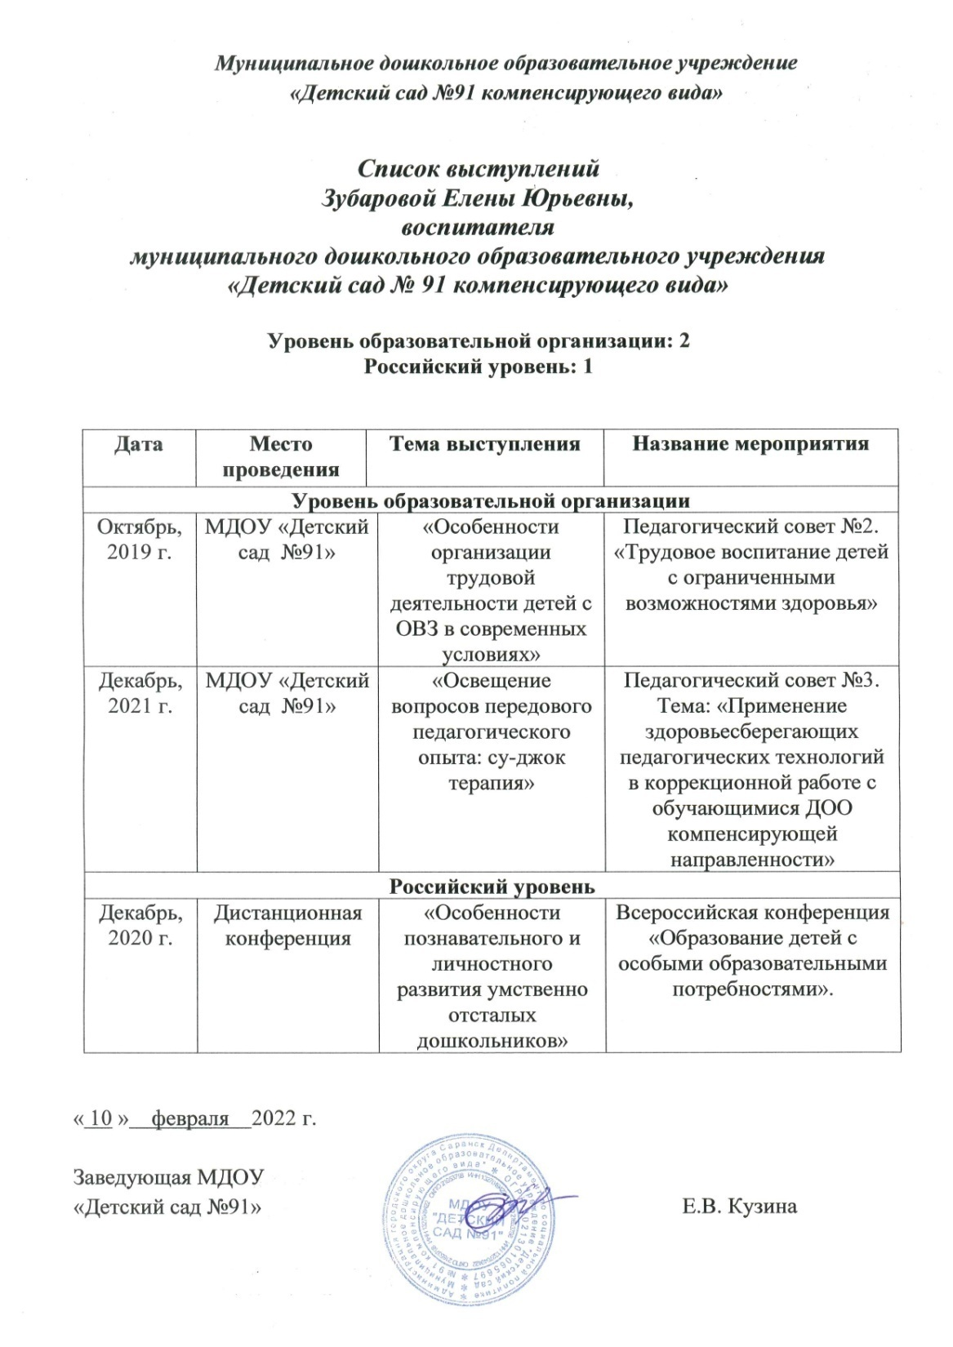

Slide 28
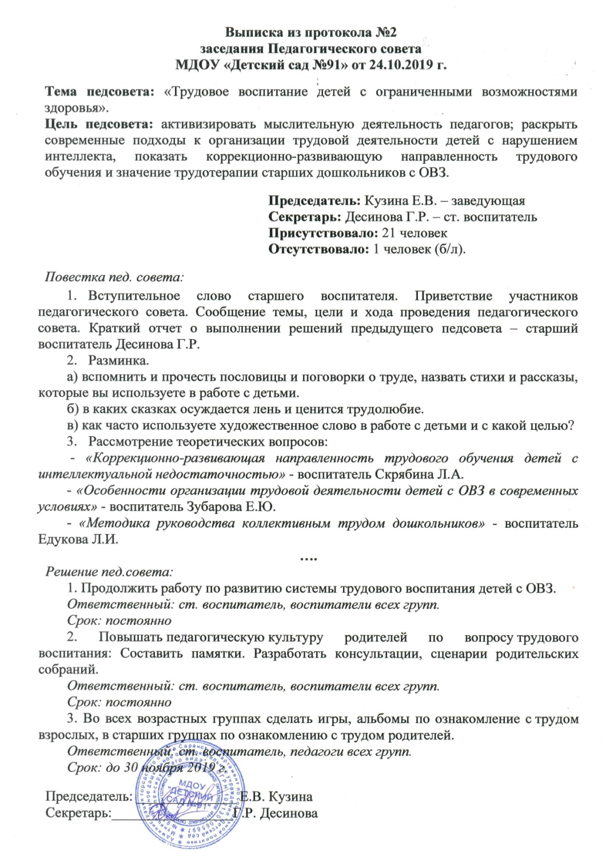
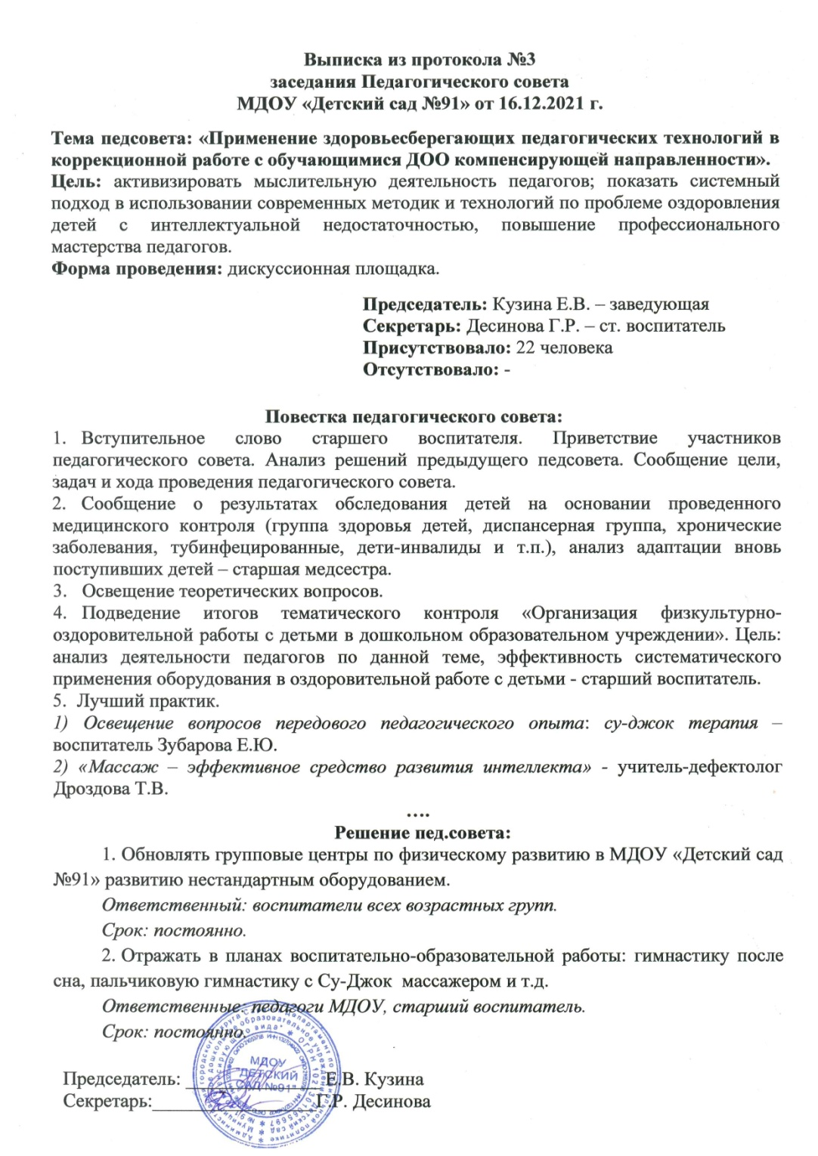

Slide 29
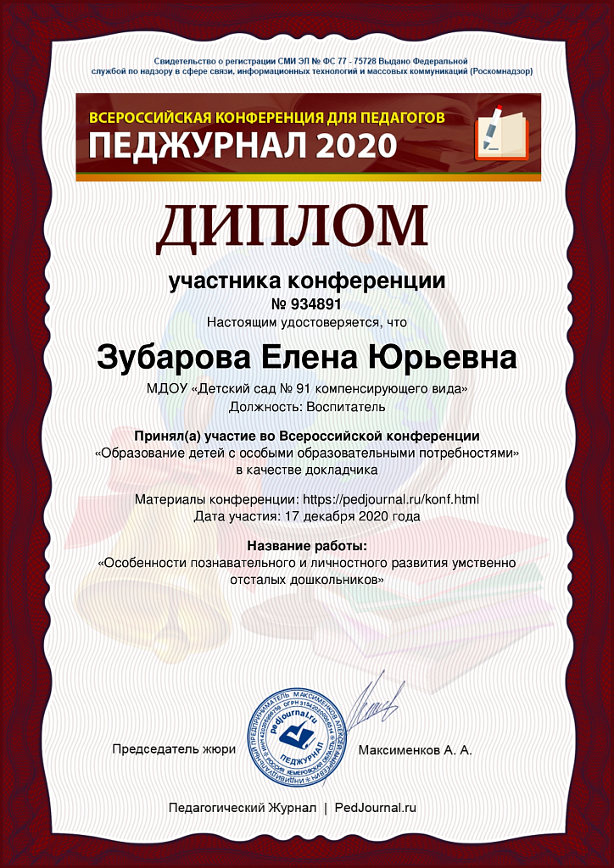

Slide 30
7. Проведение открытых занятий, мастер-классов, мероприятий.
Уровень образовательной организации – 2
Республиканский уровень – 1

Slide 31
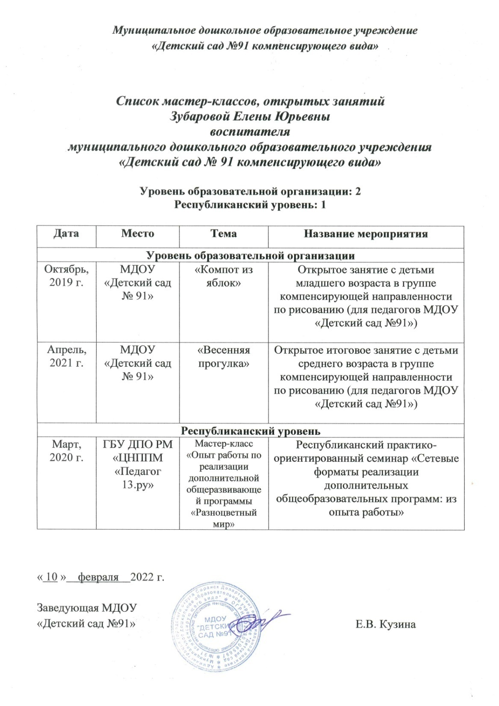

Slide 32
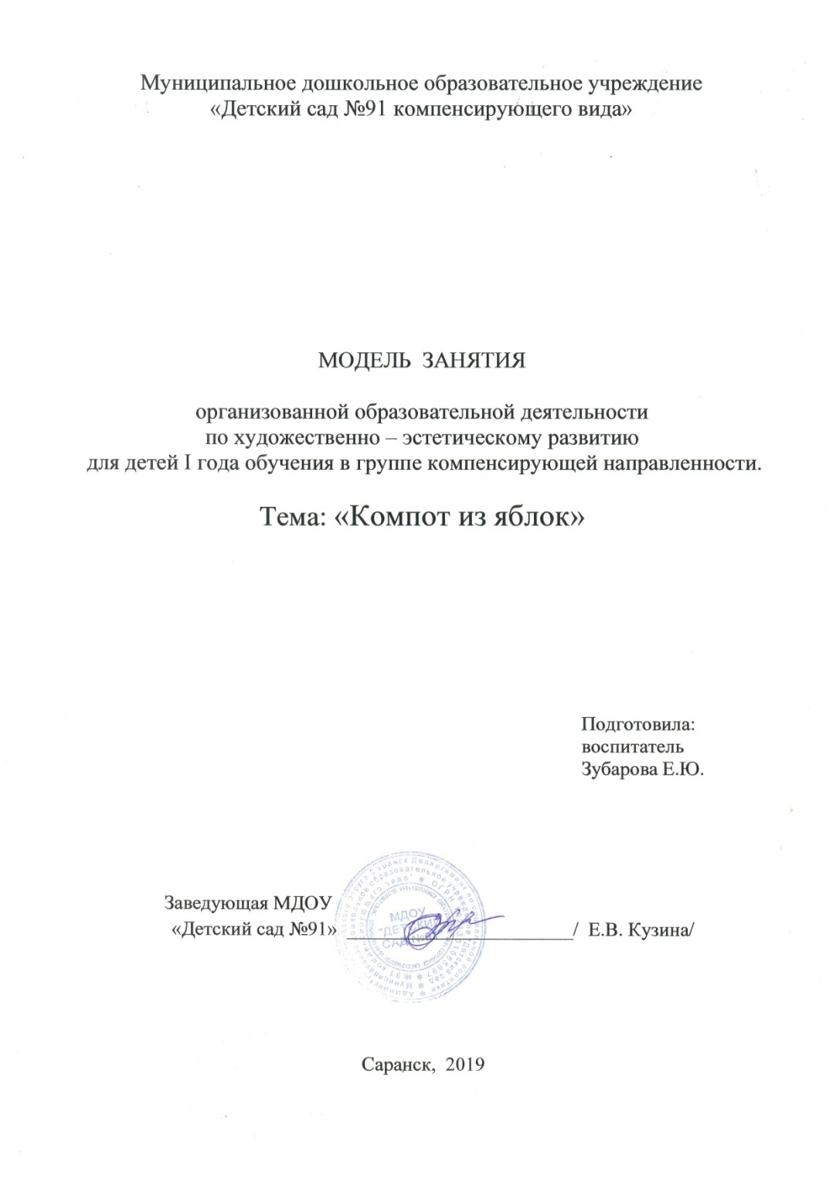
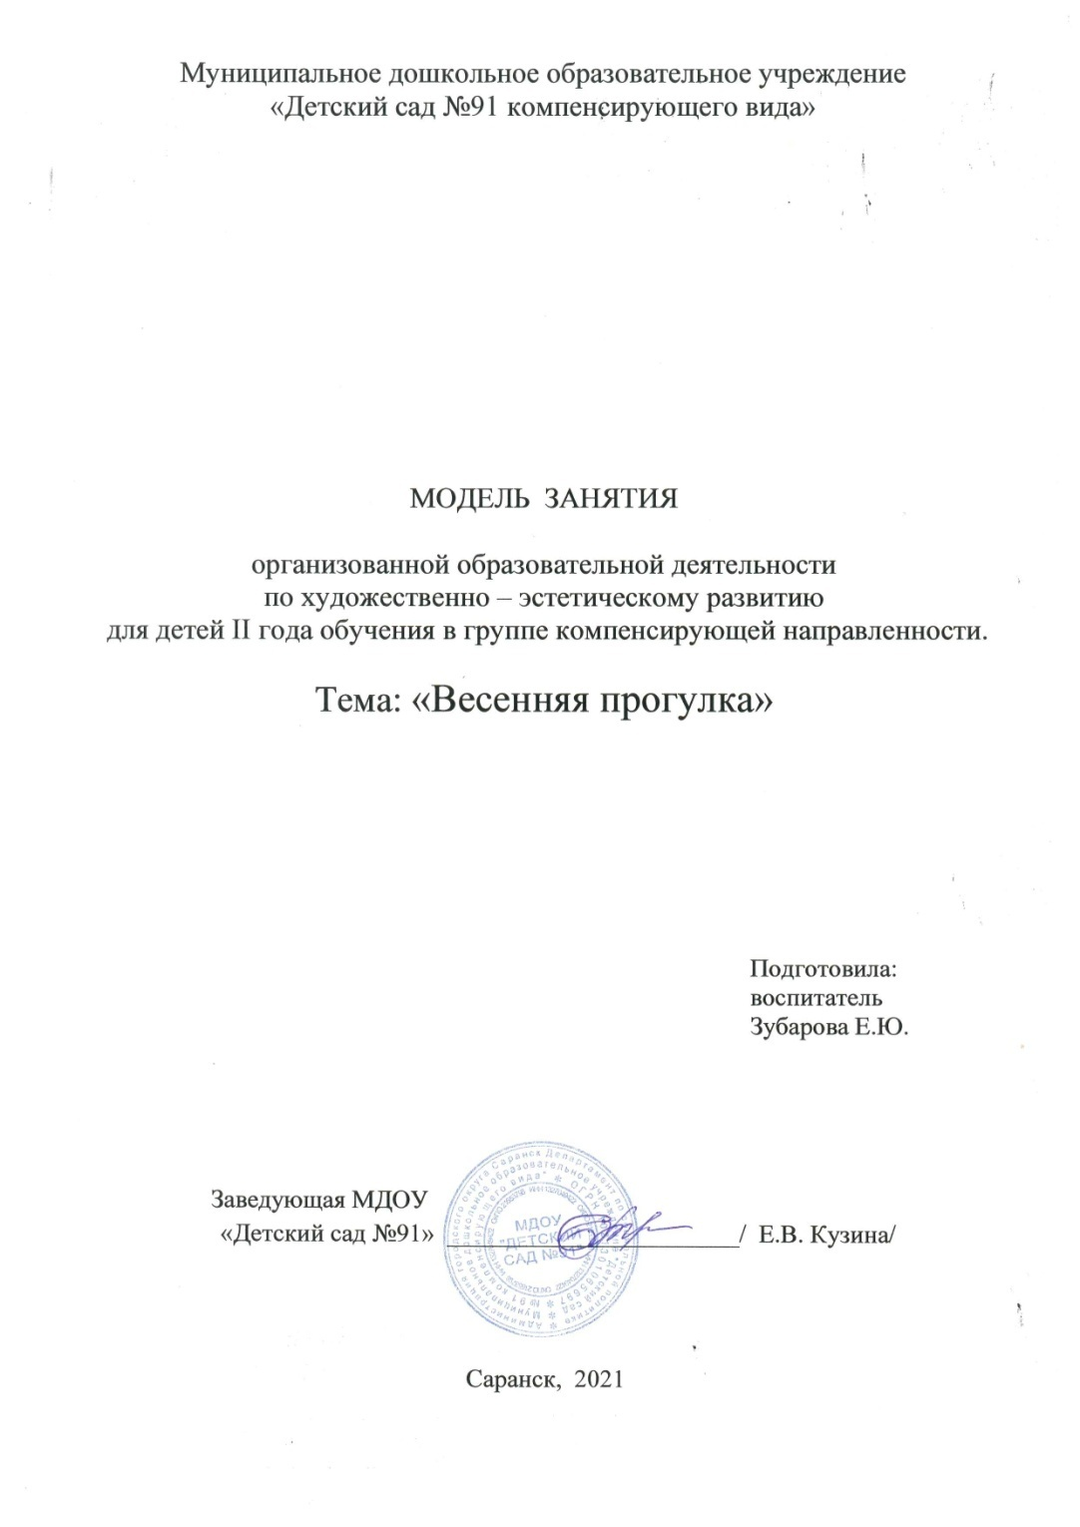

Slide 34
8. Экспертная деятельность

Slide 35
9. Общественно-педагогическая активность педагога: участие в комиссиях, педагогических сообществах, в жюри конкурсов.

Slide 36
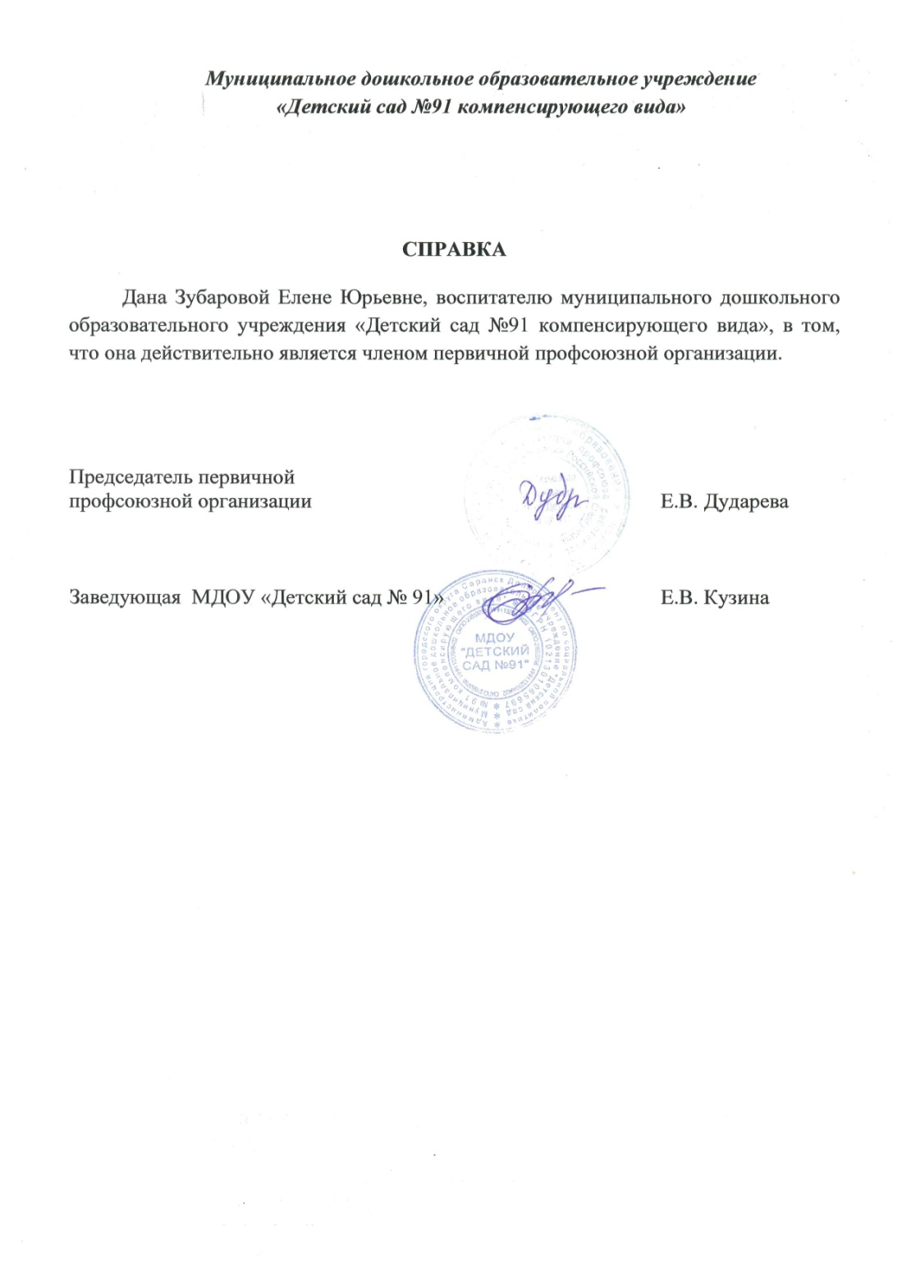

Slide 37
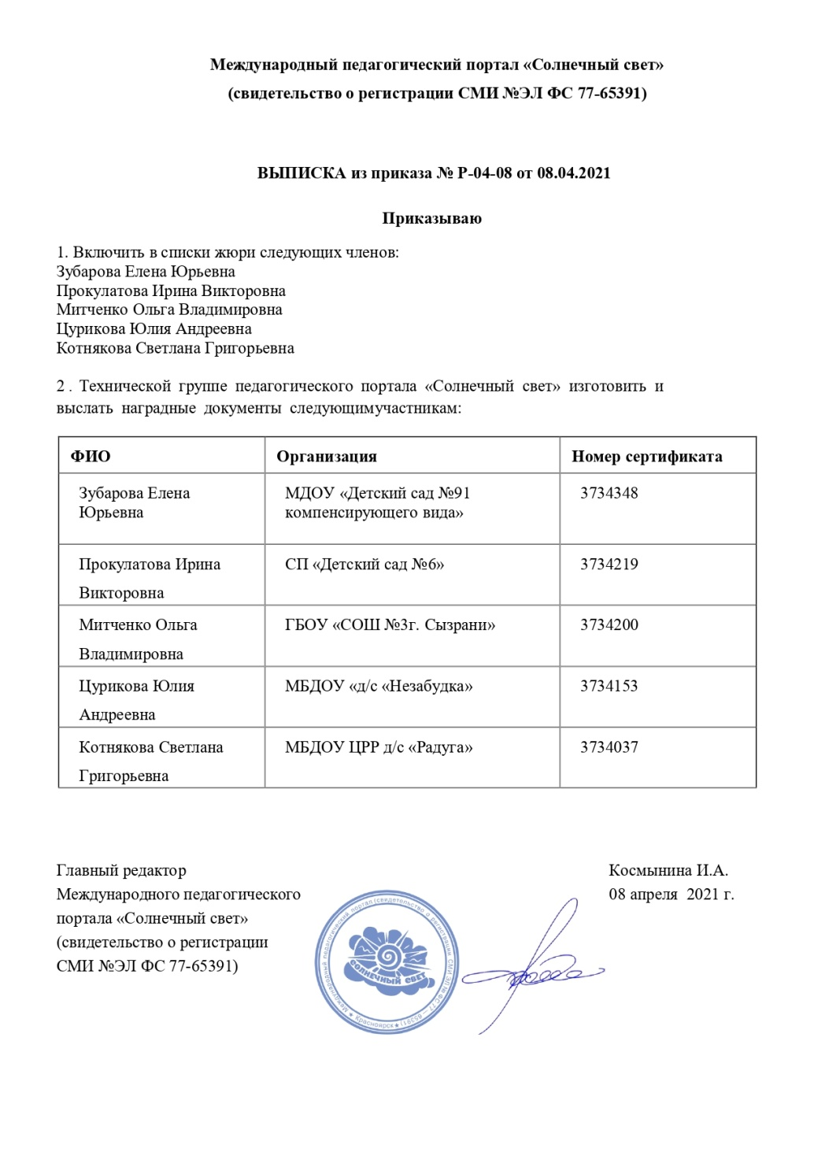

Slide 38
10. Позитивные результаты работы
с воспитанниками

Slide 39
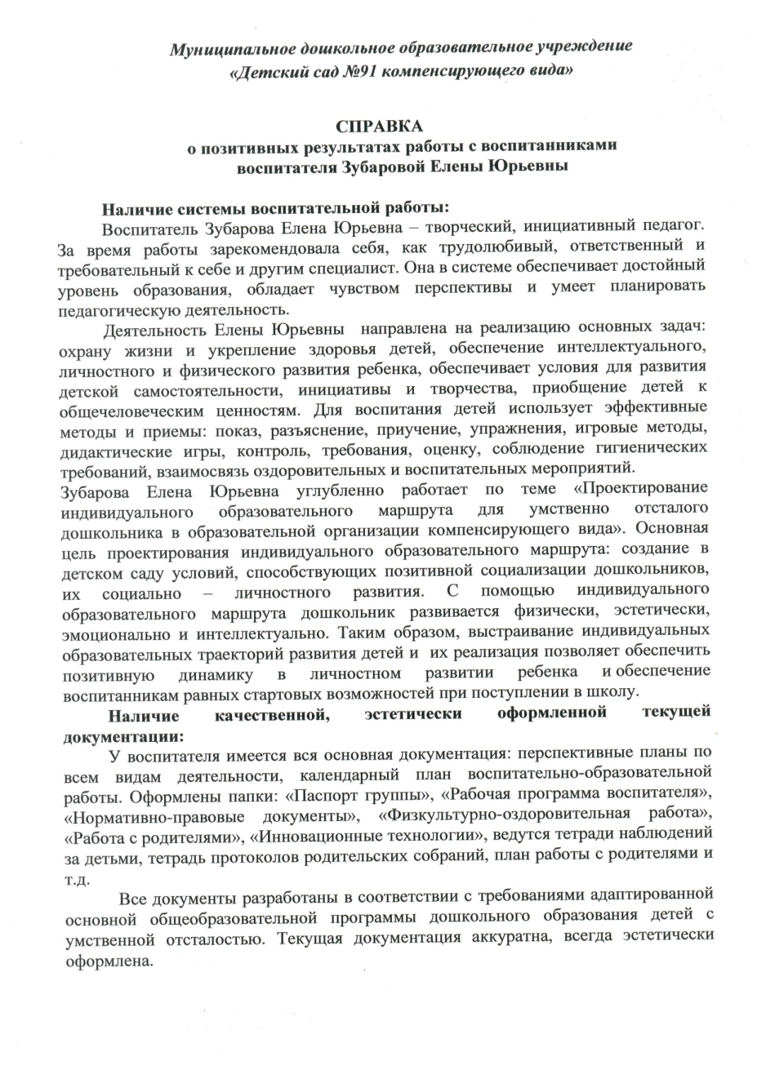
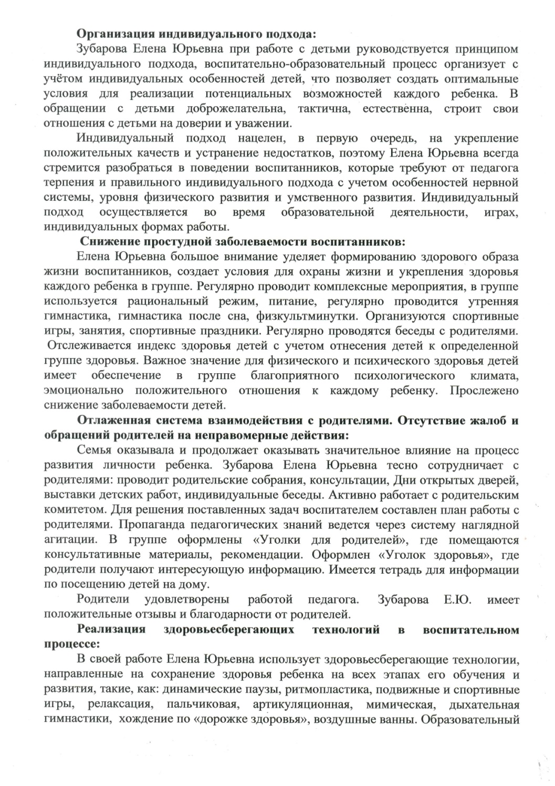

Slide 40
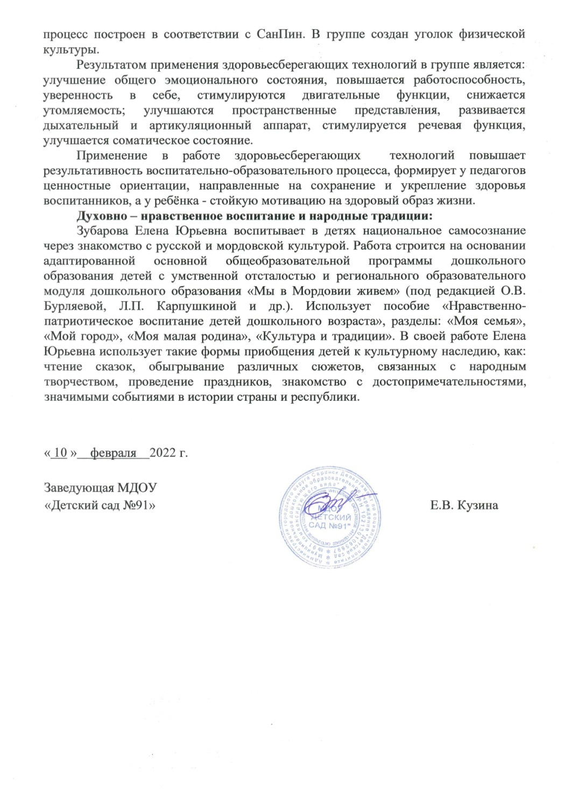

Slide 41
11. Качество взаимодействия
с родителями

Slide 42
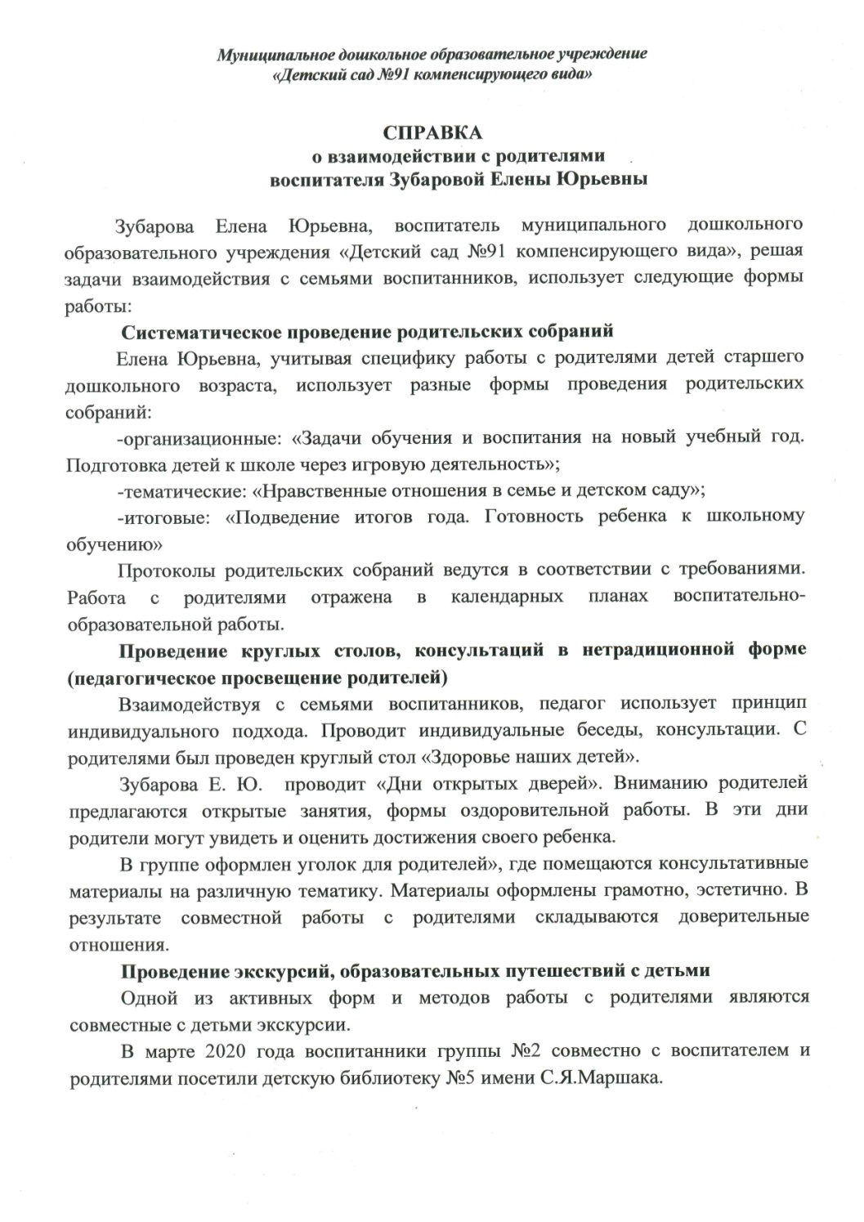
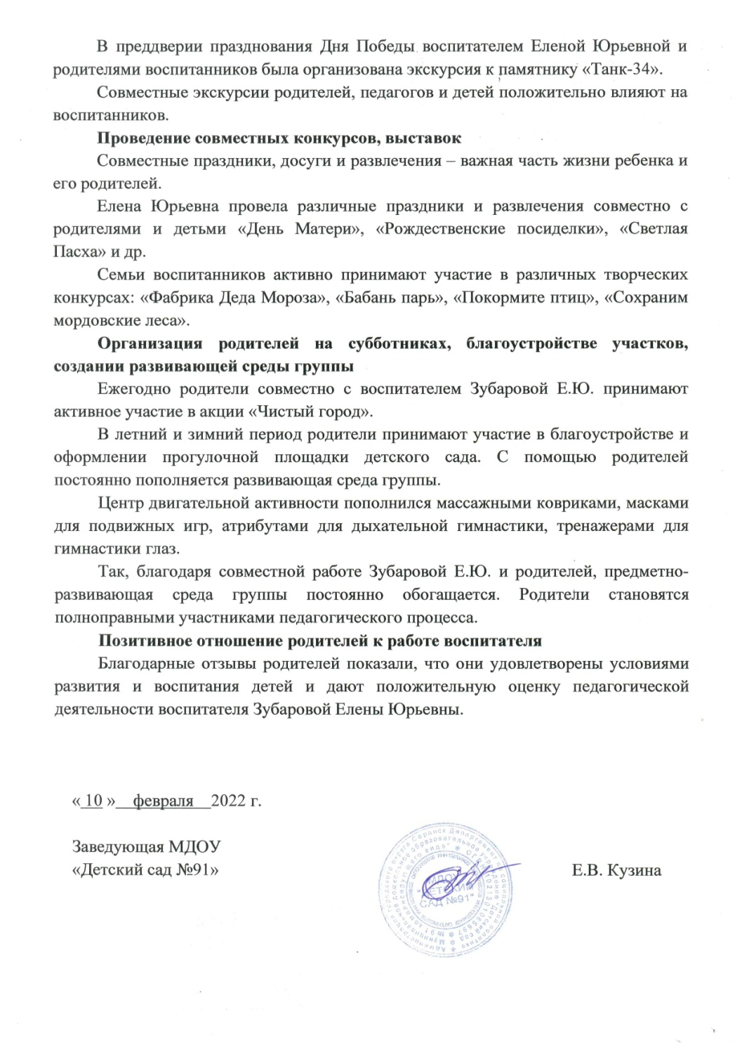

Slide 43
12. Работа с детьми
из социально-неблагополучных семей

Slide 44
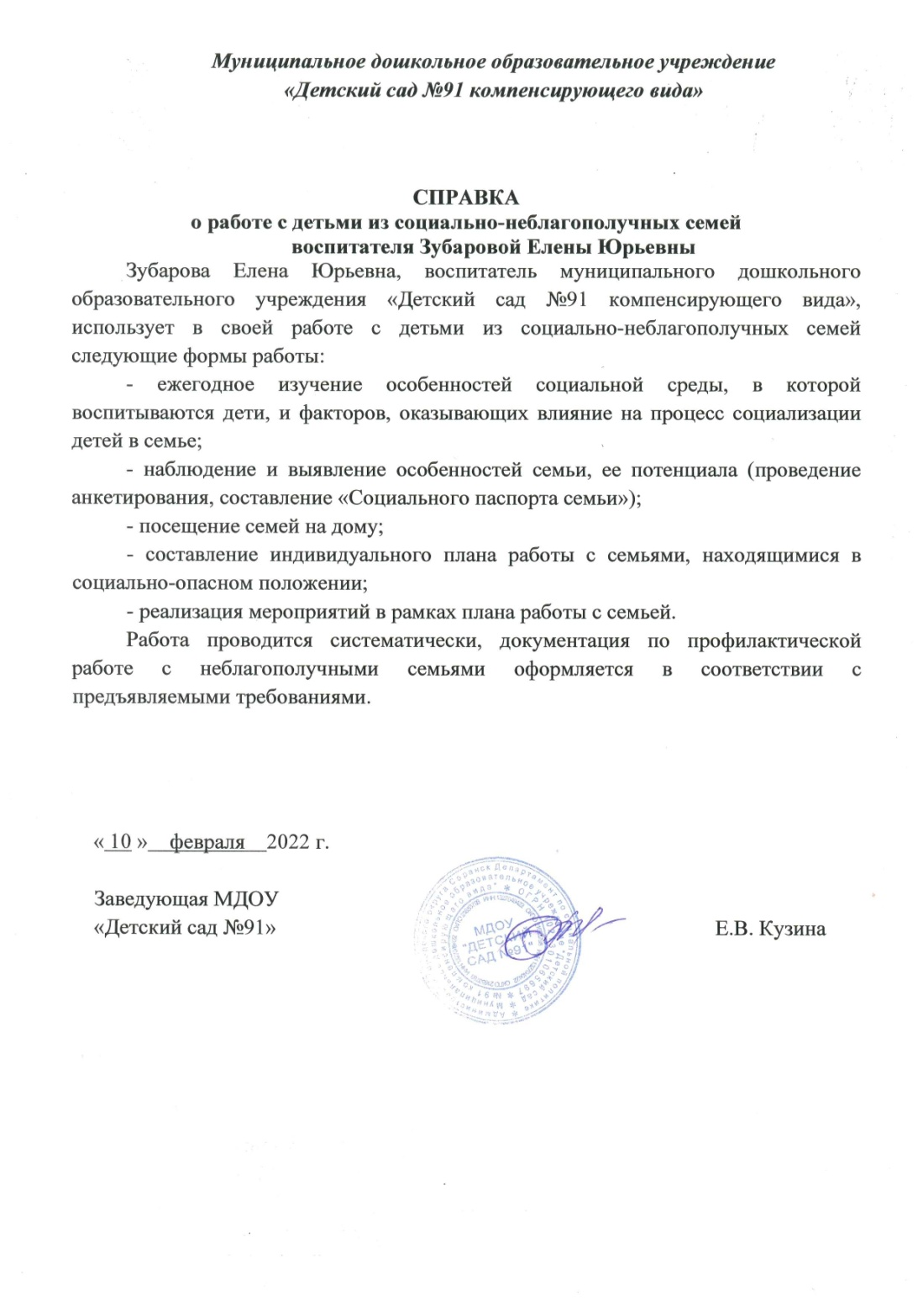

Slide 45
13. Участие педагога в профессиональных конкурсах
Муниципальный уровень – 1
Республиканский уровень – 1
Российский уровень – 1

Slide 46
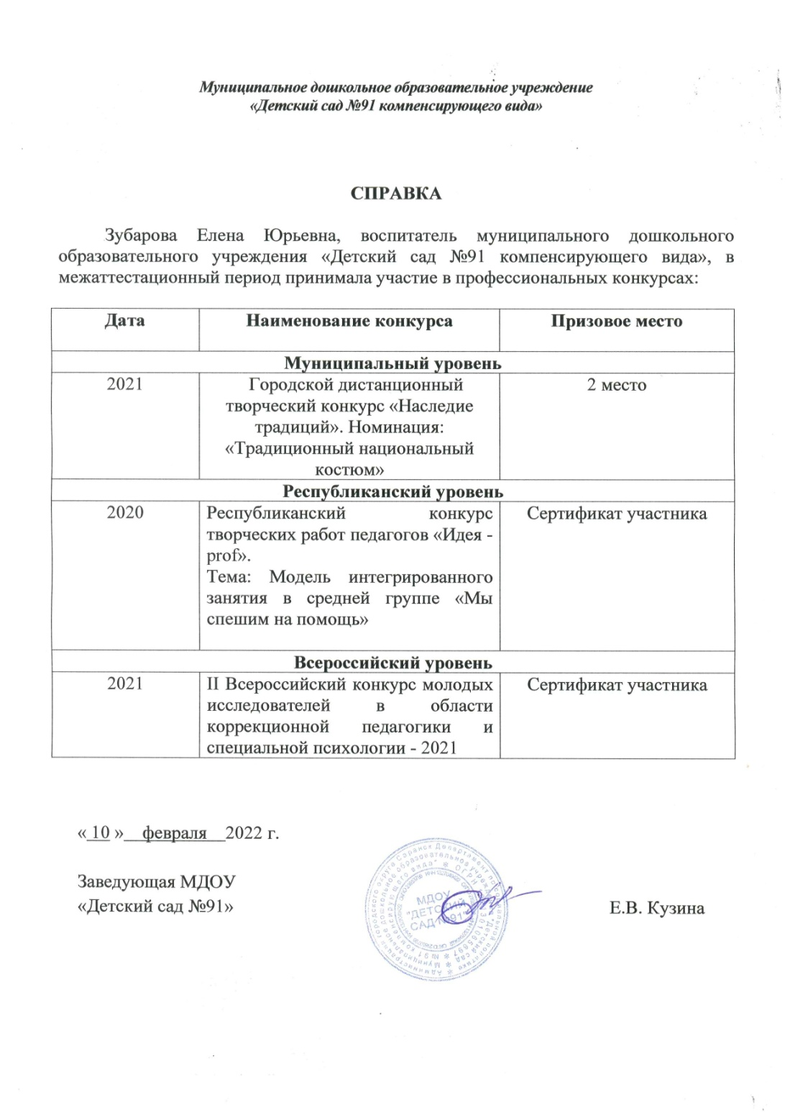

Slide 47
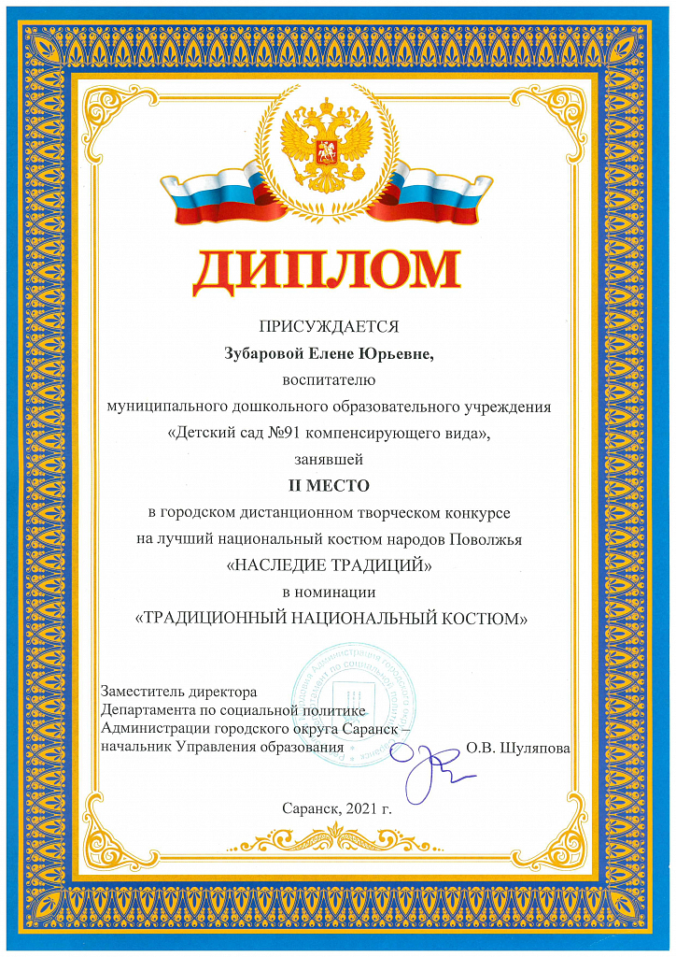

Slide 49
14. Награды и поощрения

Slide 50
